Slide 1
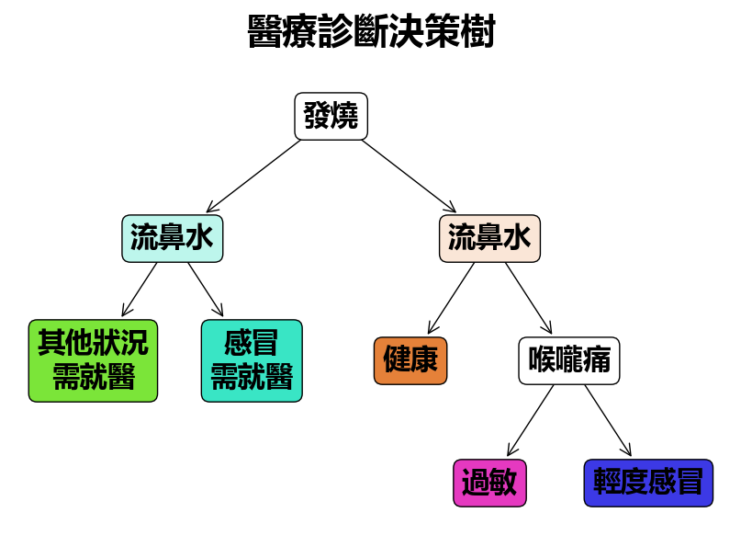
是
否
否
是
否
是
否
是

